Slide 1







Chủ đề 1:
EM VỚI NHÀ TRƯỜNG
20/08
2021

Slide 2
MỤC TIÊU
Nêu và thực hiện được những việc nên làm để thiết lập được các mối quan hệ với bạn, thầy cô và giữ gìn được tình bạn, tình thầy trò;
Giới thiệu được những nét nổi bật của nhà trường và tự giác tham gia xây dựng truyền thống nhà trường.
Nêu và thực hiện được những việc nên làm để điều chỉnh bản thân cho phù hợp với môi trường học tập mới;
Xác định và giải quyết được một số vấn đề nảy sinh trong quan hệ bạn bè;
Tham gia hoạt động giáo dục theo chủ đề của Đội Thiếu niên Tiền phong Hồ Chí Minh và nhà trường
Rèn luyện năng lực giao tiếp và hợp tác, tự chủ, thích ứng với cuộc sống; phẩm chất nhân ái; trách nhiệm.

Slide 3
LỚP HỌC MỚI CỦA EM

Slide 4

1. Tìm hiểu
lớp học mới

Slide 5
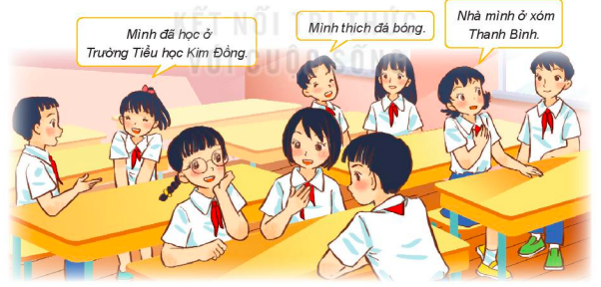
HOẠT ĐỘNG NHÓM
Tự giới thiệu về bản thân và lắng nghe các bạn chia sẻ

Slide 6


Họ tên đầy đủ (có thể nói về ý nghĩa tên của mình với các bạn)
Đã học ở trường tiểu học nào
Địa chỉ nơi đang sống
Sở trường, sở thích cá nhân

Slide 7

Đại diện tổ giới thiệu với lớp
về các thành viên của tổ mình

Slide 8
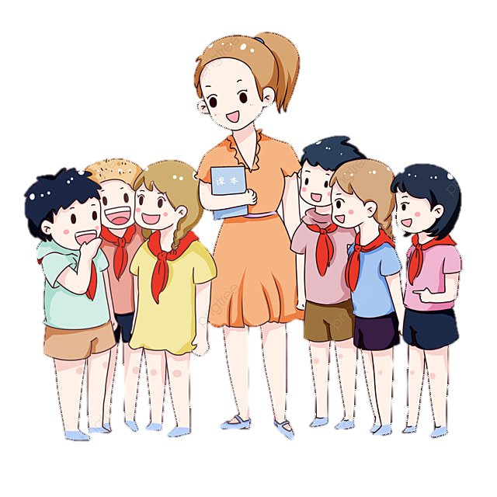
Lắng nghe thầy, cô giáo chủ nhiệm giới thiệu về bản thân và các thầy, cô giáo bộ môn

Slide 9

Chia sẻ cảm xúc và mong muốn của em về môi trường lớp học thân thiện

Slide 10


KẾT LUẬN
Trong môi trường học tập mới, em có nhiều bạn bè và thầy, cô giáo mới. Rất nhiều điều mới mẻ và thú vị đón chờ các em ở phía trước. Các em hãy luôn thân thiện với các bạn mới và thầy cô để tạo nên lớp học gắn bó, đoàn kết và thân ái

Slide 11
2. Xác định những việc nên làm và không nên làm với bạn bè, thầy cô

Slide 12

Hoạt động nhóm đôi
Chia sẻ những việc nên và không nên làm nhằm thiết lập mối quan hệ thân thiện với bạn; gần gũi, kính trọng với thầy cô

Slide 13
PHIẾU HỌC TẬP
STT | Những việc nên làm | Những việc không nên làm
Thiết lập quan hệ thân thiện với bạn bè
Thiết lập quan hệ gần gũi, kính trọng thầy cô

Slide 14

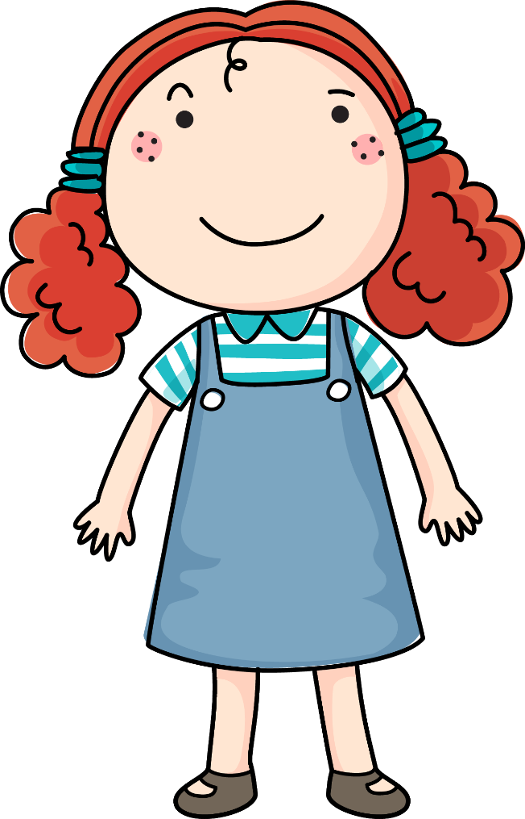
Trò chơi “Nên và không nên”
Chia lớp thành hai đội chơi
Giáo viên chia bảng thành các cột như trong phiếu học tập
Học sinh của hai đội lần lượt viết các việc nên và không nên làm vào các cột
Mỗi cột có thời gian viết là 2 phút.
Đội nào viết được nhiều hơn sẽ chiến thắng

Slide 15
ĐỐI VỚI BẠN BÈ
Những việc nên làm | Những việcc không nên làm
Cởi mở, hòa đồng với các bạn | Tự cao, chỉ chơi với những bạn cho là hợp với mình
Chân thành, thiện ý với bạn | Đố kị, ganh đua
Thẳng thắn nhưng tế nhị trong góp ý | Không thẳng thắn, thích nói xấu sau lưng bạn
Tránh thái độ, lời nói, hành vi làm bạn tự ái hay tổn thương | Để cảm xúc tức giận chi phối thể hiện thái độ, lời nói xúc phạm
Cảm thông, chia sẻ, giúp đỡ nhau | Ích kỉ, không biết cảm thâm, chia sẻ, giúp đỡ bạn
Khi có mâu thuẫn cần chủ động tìm hiểu nguyên nhân. Nếu mình có lỗi thì cần dùng cảm xin lỗi bạn. Nếu bạn hiểu lầm cần giải thích để bạn hiểu hoặc tìm kiếm sự giúp đỡ từ bạn bè, thầy cô | Khi có mâu thuẫn, để sự giận dỗi, thù hận trong lòng hoặc nói xấu bạn
Thấy bạn có biểu hiện tiêu cực hoặc bạn lôi kéo, rủ rê các bạn khác trong lớp làm những việc không tốt cần góp ý mang tính xây dựng hoặc tìm kiếm sự giúp đỡ để ngăn bạn phạm sai lầm | Làm ngơ, mặc kê bạn để tránh phiền hà.

Slide 16
ĐỐI VỚI THẦY CÔ
Những việc nên làm | Những việc không nên làm
Tôn trọng, lễ phép với thầy cô | Có thái độ, lời nói, hành vi thiếu tôn trọng làm thầy cô buồn
Lắng nghe thầy cô để hiểu được thiện chí, tình cảm của thầy cô | Không lắng nghe thầy cô
Quan niệm thầy vô như người bạn lớn tuổi, chủ động hỏi những gì chưa hiểu hoặc xin lời khuyên, tư vấn | Giữ khoảng cách với thầy cô, chỉ quan hệ với thầy cô trong giờ học
Cảm thông, chia sẻ, giúp đỡ thầy cô khi cần thiết | Thờ ơ, lãnh đạm với thầy cô
Suy nghĩ tích cực về những điều góp ý thẳng thắn của thầy cô | Vì tự ái mà nghĩ sai về động cơ góp ý của thầy cô
Khi có khúc mắc với thầy cô cần chủ động giải thích để thầy cô hiểu hoặc tìm kiếm sự giúp đỡ từ bạn bè, thầy cô giáo khác | Phàn nàn về thầy cô với gia đình, bạn bè

Slide 17
3. Xử lí tình huống để thiết lập quan hệ thân thiện với bạn bè, thầy cô

Slide 18

Chia lớp thành các nhóm, mỗi nhóm không quá 8 người.
Các thành viên thảo luận, sắm vai thể hiện cách giải quyết các tình huống (mỗi nhóm 1 tình huống).

Slide 19

Tình huống 1
Tình huống 2
Trong mấy ngày qua, Hương nhận thấy bạn Tâm trong lớp có vẻ khép mình và nhút nhát. Nếu là hương, em sẽ làm gì để Tâm hoà đồng với các bạn trong lớp?
Tiết học Toán đã kết thúc mà Hưng vẫn cảm thấy chưa hiểu rõ về nội dung đã học. Nếu là Hưng, em sẽ làm gì để hiểu rõ bài hơn?

Slide 20
VẬN DỤNG

Slide 21


Tìm hiểu thêm về bạn bè, thầy cô giáo mới – đặc biệt là những thầy cô dạy lớp mình.
Hàng ngày thực hiện những điều nên làm để thiết lập quan hệ thân thiện với bạn bè, kính trọng và gần gũi với thầy cô.
Gợi ý HS làm một món quà để tặng bạn hoặc thầy, cô giáo mà em mới quen.
VẬN
DỤNG

Slide 22

Thiết lập quan hệ thân thiện với bạn bè, gần gũi, kính trọng thầy cô là rất cần thiết nhằm tạo nên sự gắn bó, tin cậy giữa em với bạn bè, thầy cô và tạo nên môi trường học tập thân thiện cho các em.Mỗi HS cần thực hiện những việc nên làm và tránh những việc không nên đối với bạn bè và thầy cô

Slide 23

Tạm biệt!
Chúc các em học tốt!

